Slide 1
GIORGIO BASSANI

Slide 2
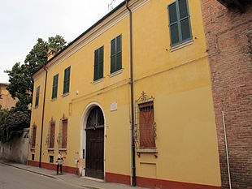
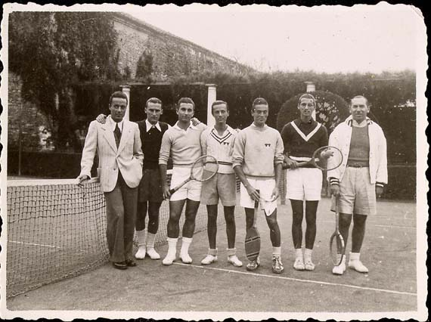
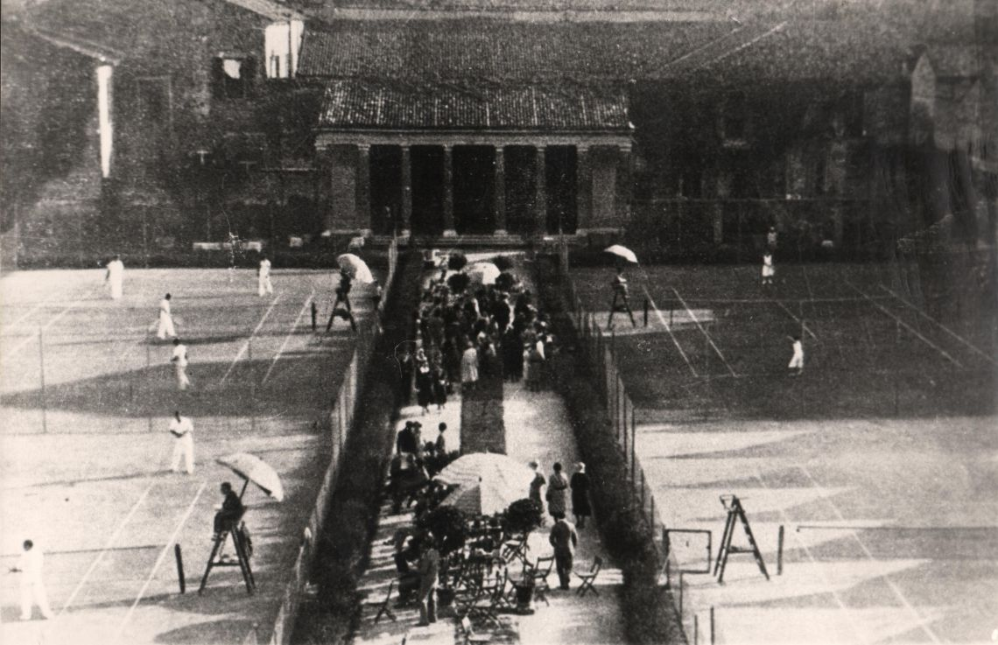
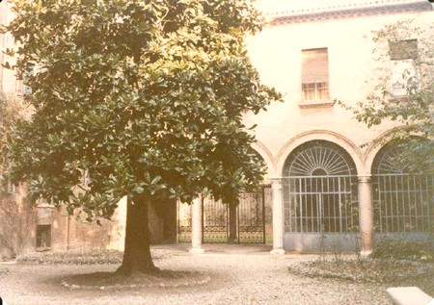
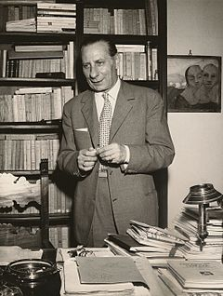
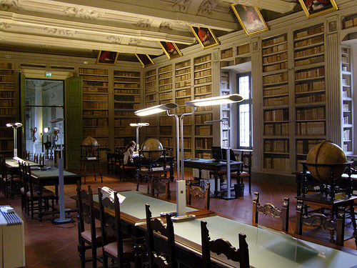
Giorgio Bassani
Giorgio Bassani nasce il 4 marzo 1916 a Bologna da una famiglia benestante di origine ebraica. Suo padre è medico e la madre ha studiato canto, ha due fratelli. Il 14 marzo 1916 si trasferiscono a Ferrara, in via Cisterna del Follo.
Frequenta il liceo Ariosto, fa anche parte della squadra di calcio del liceo per un anno. Nel 1933 con la classe va in gita a Roma.
Finisce il liceo nel 1934, si iscrive al circolo del tennis Marfisa.
Giuseppe Ravegnani
La Grande magnolia di casa Bassani,1938.
Frequenta la biblioteca Ariostea e conosce il direttore; il più illustre dei letterati ferraresi, Giuseppe Ravegnani. vigore nel 1938.

Slide 3
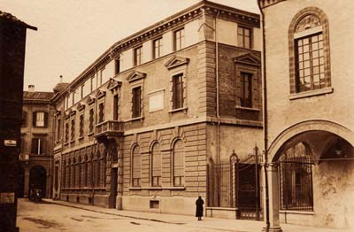

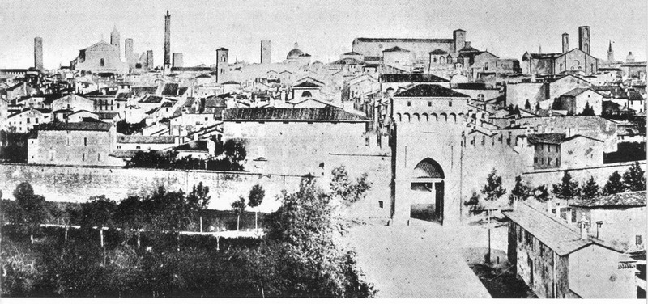
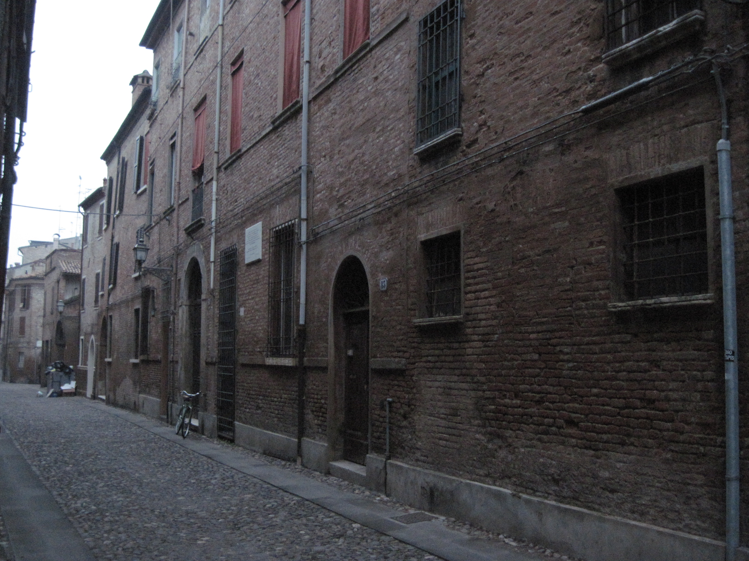
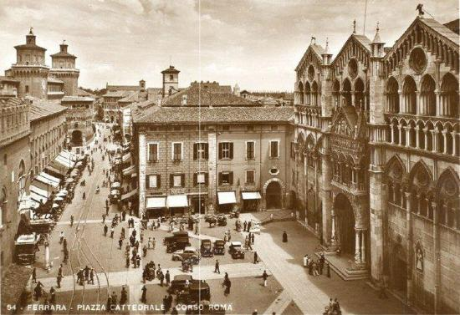

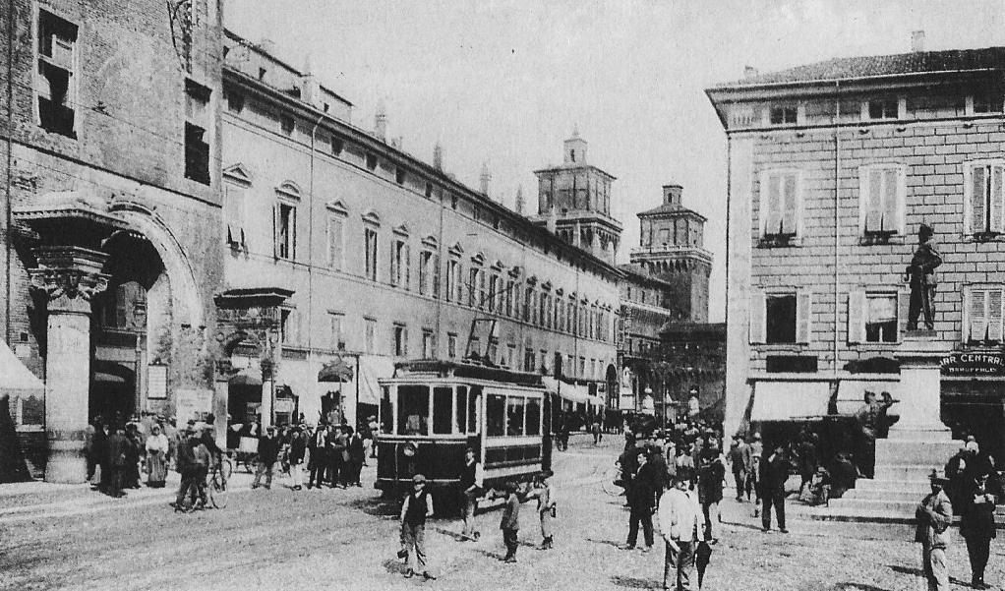
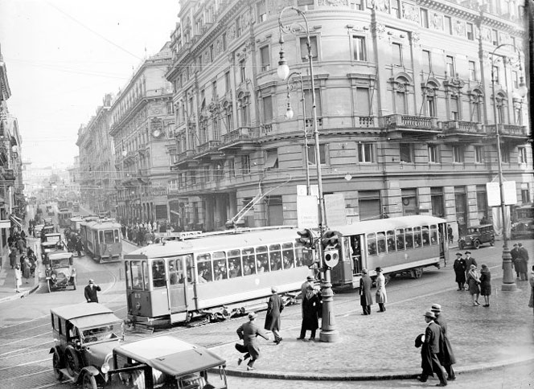
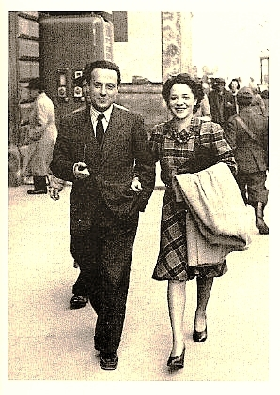
1935-1939 si iscrive alla Facoltà di Lettere all'università di Bologna.
Entrano in vigore le leggi razziali.
5 maggio 1938
Rivista di propaganda.
Insegna nella scuola ebraica di Vigna tagliata 97, riaperta durante la seconda Guerra Mondiale.
1940-1943 si dedica a una segreta militanza antifascista, viene arrestato nel maggio del '43 e rimane in carcere per alcuni mesi. Viene liberato il 26 luglio.
1940 pubblica il suo primo libro <<Una città di pianura>>, sotto lo pseudonimo di Giorgio Marchi (cognome della nonna cristiana.), a causa della censura.
1943 si sposa con Valeria Sinigalla e vivono a Firenze.

Slide 4
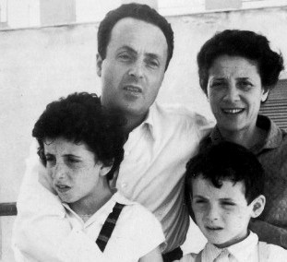

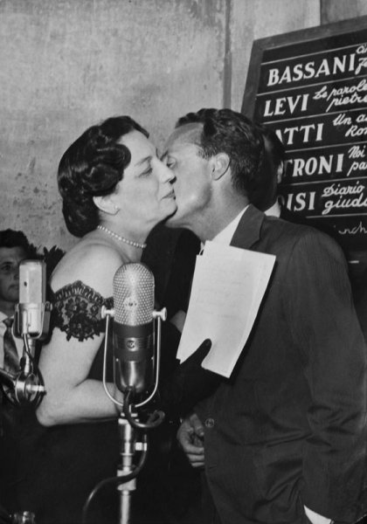
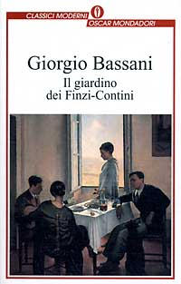
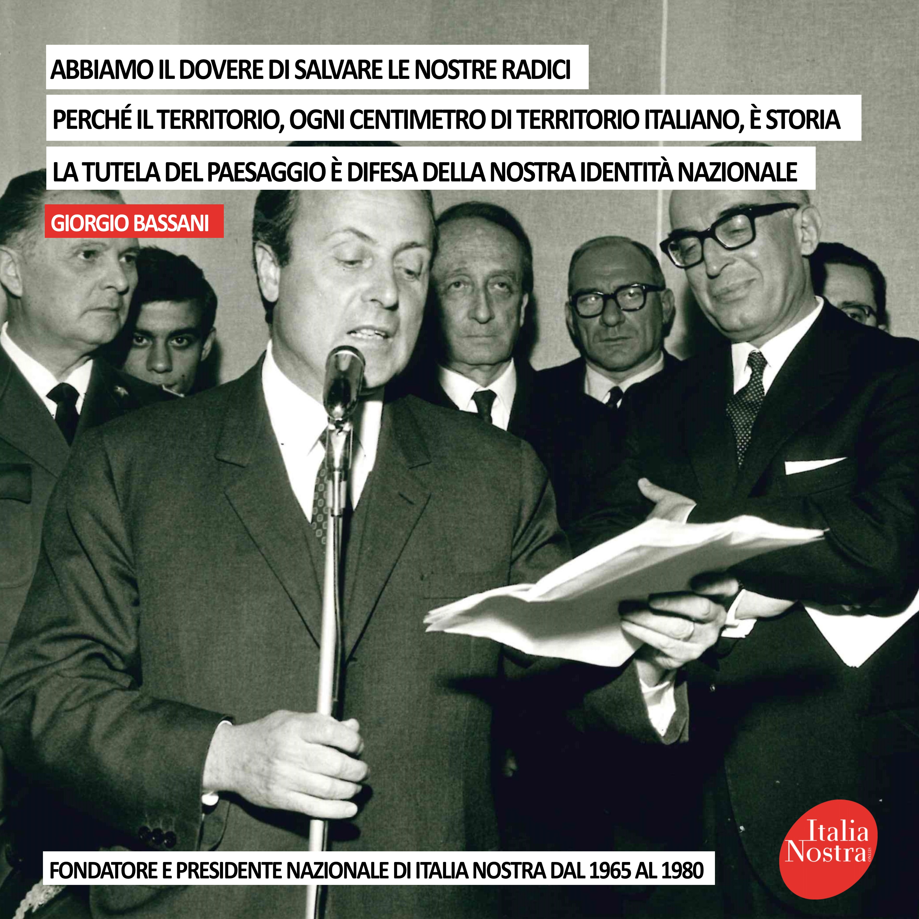
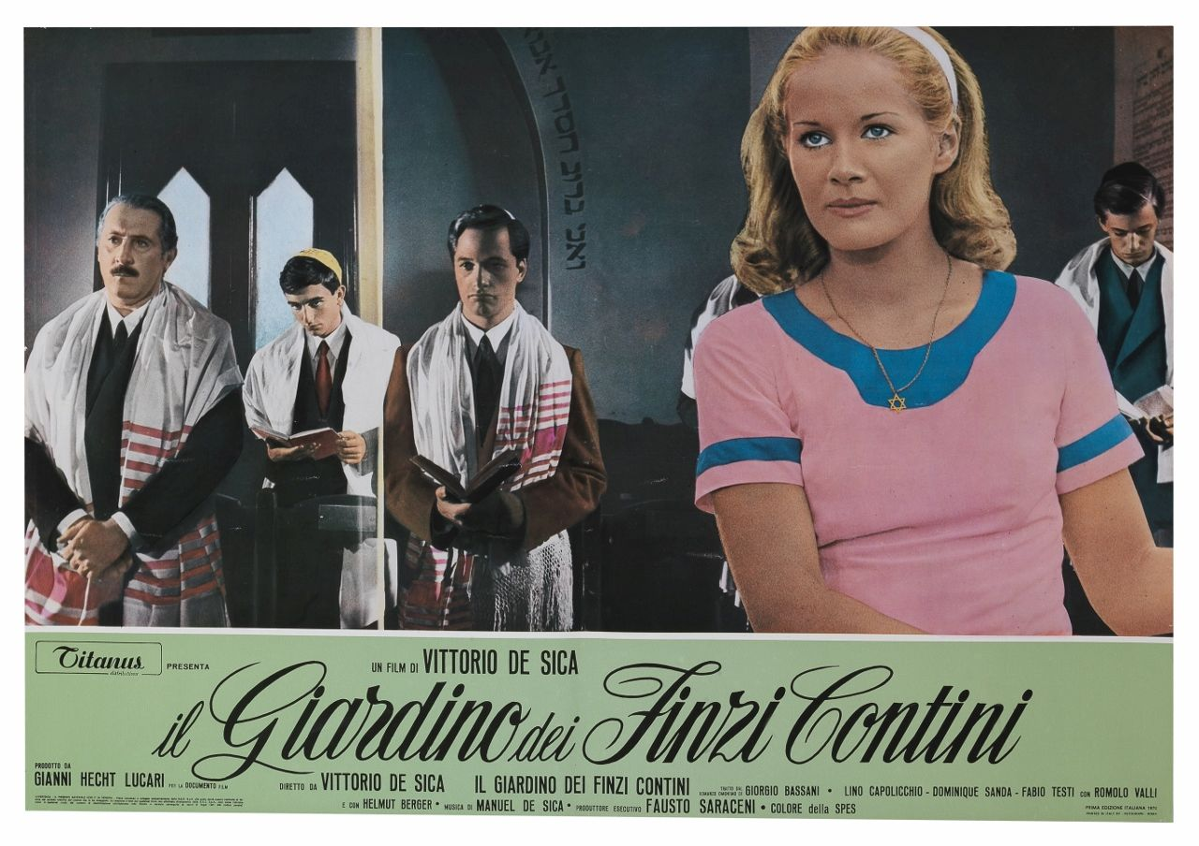
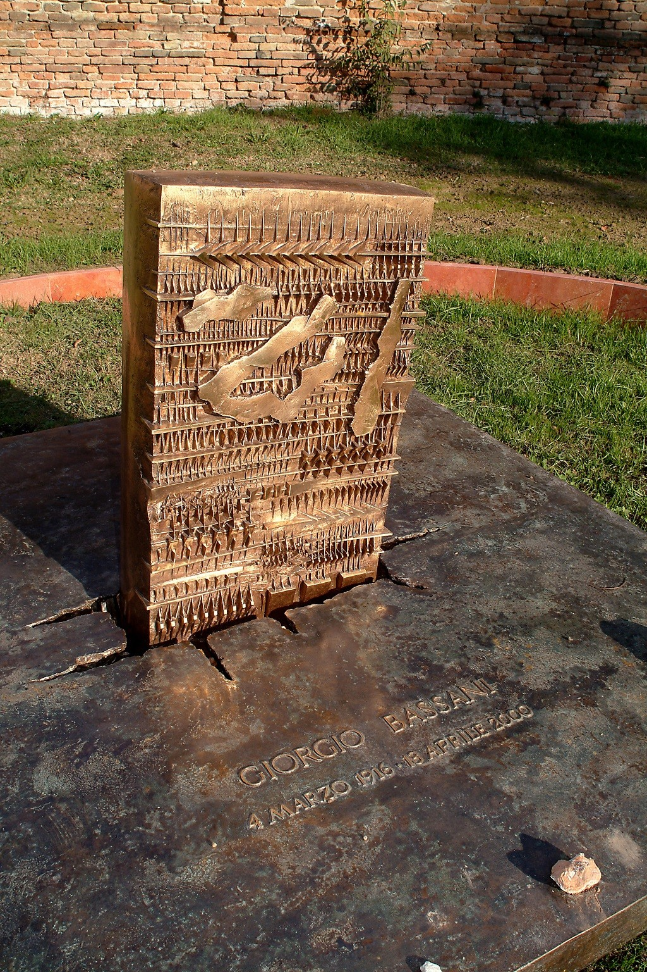
Impiegato, bibliotecario, insegnante e persino attore: Bassani vive nella Roma del dopoguerra assieme alla moglie e ai suoi due figli Paolo ed Enrico.
1956 vince il premio Strega con la pubblicazione pubblica del libro << le Cinque storie ferraresi>>.
1962 scrive <<il giardino dei Finzi-Contini>> che viene tradotto e diventa famosissimo all'estero.
Racconta delle conseguenze delle leggi razziali.
Fonda l'associazione Italia Nostra e restaura le mura di Ferrara. Avvia il progetto <<L'addizione Verde>> che tutela il terreno che va dalle mura fino al fiume Po.
1972 il film di Vittorio De Sica vince un premio.
Muore a Roma nel 2016, ma viene sepolto nel cimitero ebraico a Ferrara.

Slide 5
Impiegato, bibliotecario, insegnante e persino attore: Bassani vive nella Roma del dopoguerra assieme alla moglie e ai suoi due figli Paolo ed Enrico.
1956 vince il premio Strega con la pubblicazione pubblica del libro << le Cinque storie ferraresi>>.
1962 scrive <<il giardino dei Finzi-Contini>> che viene tradotto e diventa famosissimo all'estero.
Racconta delle conseguenze delle leggi razziali.
Fonda l'associazione Italia Nostra e restaura le mura di Ferrara. Avvia il progetto <<L'addizione Verde>> che tutela il terreno che va dalle mura fino al fiume Po.
1972 il film di Vittorio De Sica vince un premio.
Muore a Roma nel 2016, ma viene sepolto nel cimitero ebraico a Ferrara.

Slide 6
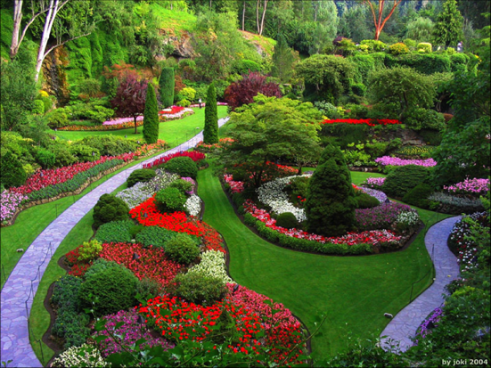
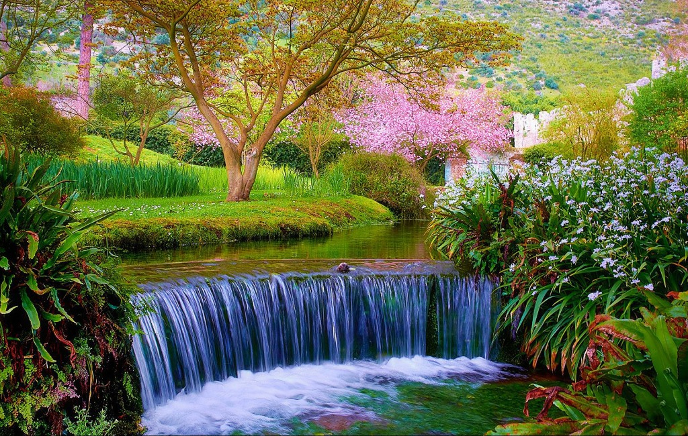
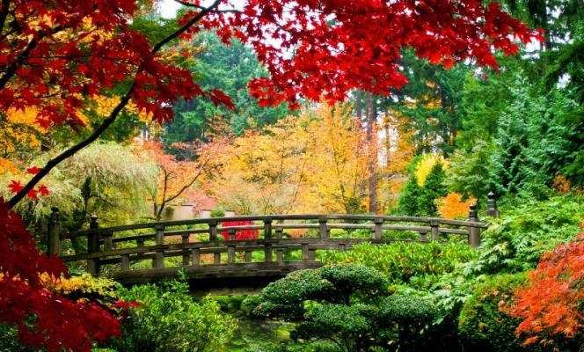
Il giardino dei Finzi-Contini
Bassani si è ispirato al Giardino di Ninfa a Roma, appartenente alla famiglia Gaetani, che lo invitava spesso a casa loro.

Slide 7
Trama
Il Giardino dei Finzi-Contini racconta la storia di un gruppo di giovani ebrei ferraresi nel periodo in cui vengono emanate le leggi razziali.Il protagonista è Giorgio, un giovane ebreo che trascorre le giornate nel Giardino della famiglia ebrea dei Finzi-Contini, lì trascorre giornate con Micol e suo fratello Alberto (che è malato) e Malnate. All'interno del giardino, l'emanazione delle leggi razziali è indifferente ai giovani ragazzi, perché loro giocano a tennis e trascorrono giornate tranquille insieme come se nulla fosse successo. Mentre Micol passeggia nel giardino con Giorgio, gli parla di piante. Le sue preferite sono le Washingtoniae graciles, sette altissime palme. Nasce un'amore non corrisposto tra Giorgio e Micol. Giorgio viene cacciato dalla sua seconda casa, la biblioteca Ariostea e i Finzi-Contini gli permettono di studiare nella loro biblioteca. Micol va a Venezia per laurearsi, il fratello Alberto muore e lei torna per assistere al funerale, ma durante esso, iniziano i bombardamenti. Giorgio riesce a scappare insieme alla madre. Il padre di Giorgio e i Finzi-Contini vengono deportati nei campi di concentramento e Malnate muore in guerra sul campo russo.

Slide 8
Riconoscimenti
1956: premio Strega per “Cinque storie ferraresi”
1962: premio Viareggio
1969: premio Campiello per l'Airone
1983: premio Bagutta
1987: premio Pirandello
1992: premio Feltrinelli per la sua carriera

Slide 9
Curiosità
Bassani probabilmente si ispirò ad una famiglia ferrarese, la famiglia Magrini.
Si ispirò al Giardino di Ninfa (30 ettari) e all’orto botanico di Roma.
Nelle Pagine del romanzo Bassani parlava spesso della Biblioteca Ariostea, perché spesso andava lì a studiare, anche se fu cacciato perché era ebreo.
Il manoscritto, Giorgio lo aveva donato alla contessa veneziana, Teresa Foscari, che a sua volta poi, lo donò alla Biblioteca Ariostea.

Slide 10
Le leggi razziali
“La magnolia che sta giusto nel mezzo
del giardino di casa nostra a Ferrara è proprio lei
la stessa che ritorna in pressoché tutti
i miei libri.
La piantammo nel ‘39
pochi mesi dopo la promulgazione
delle leggi razziali con cerimonia
che riuscì a metà solenne e a metà comica
tutti quanti abbastanza allegri se Dio
vuole
in barba al noioso ebraismo
metastorico.
anche essa spiante indefessa da dietro
il davanzale traboccante ognora
delle sue briciole.
Dritta dalla base al vertice come una spada
ormai fuoresce oltre i tetti circostanti ormai può guardare
la città da ogni parte e l’infinito
spazio verde che la circonda
ma adesso incerta lo so lo
vedo
d’un tratto espansa lassù sulla vetta d’un tratto debole
nel sole
come chi all’improvviso non sa raggiunto
che abbia il termine d’un viaggio lunghissimo
la strada da prendere che cosa
Fare”
(tratto da Epitaffio)
Costretta fra quattro impervie pareti
piuttosto prossime crebbe
nera luminosa invadente
puntando decisa verso l’imminente
cielo
piena giorno e notte di bigi
passeri di bruni merli
guatati senza riposo giù da pregne
gatte nonché da mia
madre

Slide 11
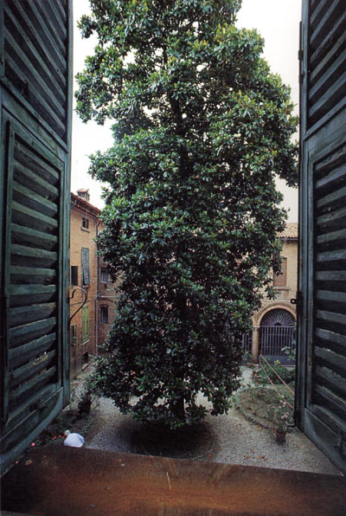

Slide 12
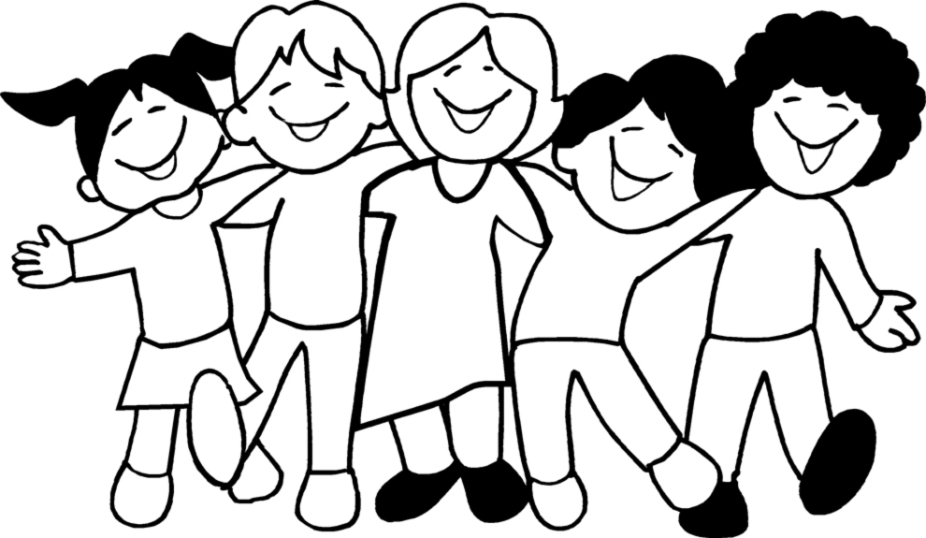
COMMENTI
Secondo noi questo percorso su Bassani è stato molto divertente e istruttivo
.
Diamo tre stelle al film perchè era un po' antiquato.
Diamo quattro stelle all'orientiring perchè speravamo durasse più tempo.
Diamo quattro stelle al libro perchè ci sono piaciuti la trama e i personaggi.

Slide 13
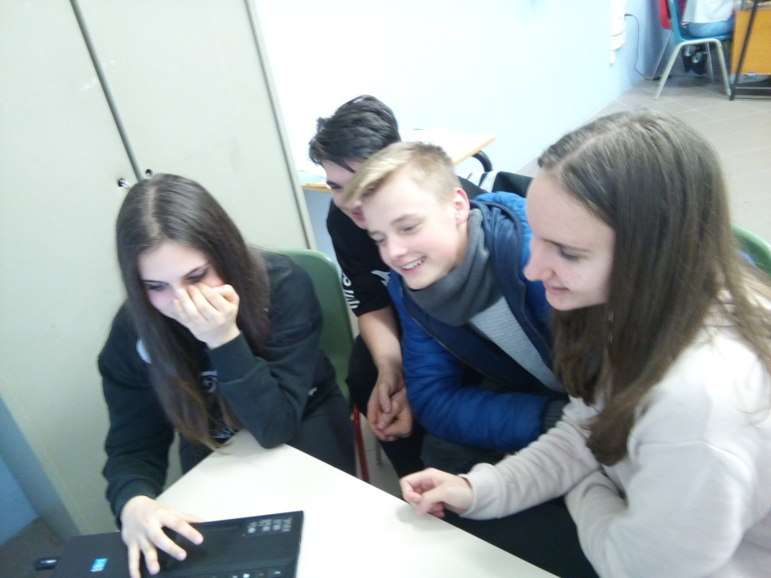
Gruppo
Veronica Cirelli
Martina Smolari
Maria Chiara Bussola
Francesco Delvecchio
Anton Mudryy

